Slide 1
LES RELATIONS FINANCIÈRES ÉTAT-COLLECTIVITÉS TERRITORIALES
Master 2 Droit des Collectivités territoriales 2021
Mercredi 13 janvier 2021
Par Étienne DOUAT, Agrégé de Droit public, professeur à l’Université de Montpellier

Slide 2
INTRODUCTION
Les opérations budgétaires de l’État comprennent 3 éléments dont le plus significatif est le budget général (470 Mds d’euros constatés dans la loi de règlement pour 2019.
Les Finances locales représentent pour 2019 un total de 246 Mds d’euros ce qui fait un rapport de 52,3%.
Les dépenses des APUL font 11,2% du PIB contre seulement 5,8% de PO. D’où vient la différence de 5,4% du PIB ? Comment font les CT pour vivre ? Elles reçoivent des transferts financiers de l’État qui leur permettent d’équilibrer.
Regardons le graphique des ressources de l’ensemble des budgets locaux pour mesurer l’apport majeur de l’État aux finances locales : 46% en 2019.

Slide 3
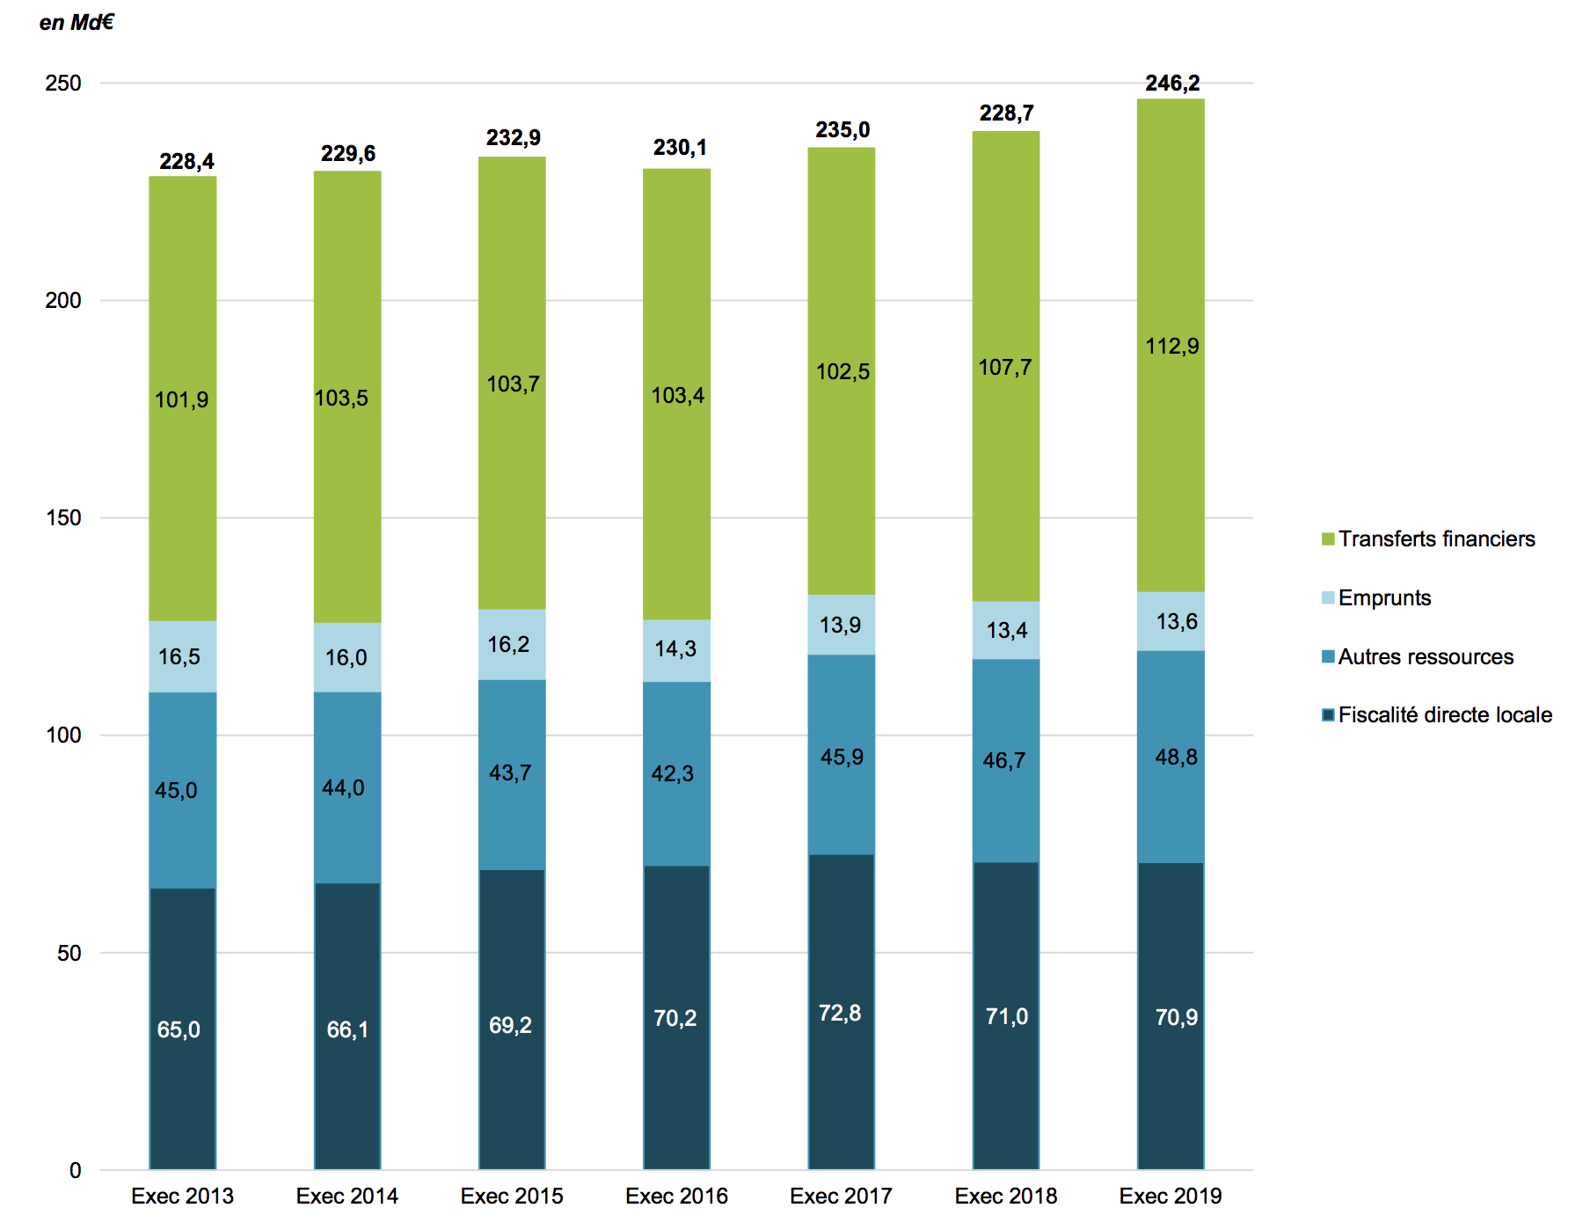

Slide 4
VUE GÉNÉRALE : TABLEAU D’ENSEMBLE 2019
QUELS SONT LES RÉSULTATS DE 2019 ?
TOTAL DES TRANSFERTS FINANCIERS DE L’ÉTAT AUX CT = 112 656 Millions
1er élément les Prélèvements sur recettes = 40 890 Millions €
2ème élément, la fiscalité transférée = 40 736 Millions €
3ème élément les crédits budgétaires = 26 738 Millions €
4ème élément, la TVA des régions = 4 292 Millions €
Bilan 45,8% des Finances locales viennent de l’État soit 46%

Slide 5
VUE GÉNÉRALE : TABLEAU D’ENSEMBLE 2021
QUE PRÉVOIT LA LOI DE FINANCES POUR 2021 ?
TOTAL DES TRANSFERTS FINANCIERS DE L’ÉTAT AUX CT = 137 309 Millions
1er élément les Prélèvements sur recettes = 43 400 Millions €
2ème élément, la fiscalité transférée = 38 247 Millions €
3ème élément les crédits budgétaires = 18 465 Millions €
4ème élément, la TVA des régions = 4 294 Millions €
5ème élément, la TVA ajoutée en 2021 = 32 900 Millions €
Total = 137 306 Mds pour 2021
Bilan, la part de l’État va dépasser 50% des finances locales en 2021 : 55%

Slide 6
CHAPITRE 1 LES VERSEMENTS DU BUDGET DE L’ÉTAT AUX COLLECTIVITÉS TERRITORIALES
On trouve dans ce chapitre les PSR et les crédits budgétaires.
Section 1 : La Dotation Globale de Fonctionnement
A/ La création de la DGF par la loi n° 79-15 du 3 janvier 1979
A l’origine, il y a une taxe locale sur le commerce en détail créée en 1955 et supprimée en 1967. A titre de compensation, l’État verse une subvention intitulée VRTS. Puis en remplacement de ce système, on décide de créer la DGF et en même temps le comité des Finances locales.

Slide 7
B/ L’évolution de la DGF
§1 Les bonnes années :
1996, le pacte de stabilité financière = indexation sur l’inflation
1999, le contrat de croissance et de solidarité = inflation + partage des fruits de la croissance, 1999 = 20%, 2000 = 25%, 2001 = 33%. Inversion de cycle en 2004. 2007, la fête est finie !
1996-1997-1998-1999-2000-2001-2002-2003
15,7 15,9 16,2 16,6 17,0 17,8 18,5 18,9 La DGF est X 1,95
2004-2005-2006-2007 2004 +18 = 9+6+3
36,9 37,2 38,2 39,3 entre 1996 et 2007 la DGF a été X 2,5

Slide 8
§2 Le gel de la DGF à partir de 2008
2008, le contrat de stabilité = indexation sur l’inflation.
2009, art. 7 = inflation +0,5% pour 2009.
2010, stabilisation en valeur.
2012, stabilisation puis petite baisse en 2014.
2008-2009-2010-2011-2012-2013 Apogée de la DGF
40,0 40,9 41,2 41,3 41,4 41,5
Malgré le gel, la DGF a un peu progressé sur un plateau et gagne +1,5 Md.

Slide 9
§3 La baisse de la DGF à partir de 2014
2014, baisse et plan d’économies de 50 Mds dont 11 de baisse de la DGF : réalisés -9,2 Mds.
2018, on ne touche plus à la DGF mais la LF-2018 supprime la DGF des Régions remplacée par une fraction de TVA.
2014-2015-2016-2017-2018-2019-2020-2021
40,1 36,6 33,3 30,9 26,9 26,9 26,8 26,7
-1,4 -3,5 -3,3 -2,4

Slide 10
C/ La répartition de la DGF par le CFL (février)
§1 Schéma général de la DGF en 2020 :
26,8 Mds € à répartir entre le bloc communal et les départements.
Le bloc communal se taille la part du lion avec 68% (plus des 2/3), 44+24%.
Les départements prennent ce qui reste 32% (moins du tiers)
Depuis 2018, on a supprimé la part régionale de la DGF.
La DGF représente % du total des recettes et % des recettes fiscales
Bloc communal 13% 25% (le quart)
Départements 12% 18% (moins de 20%)

Slide 11
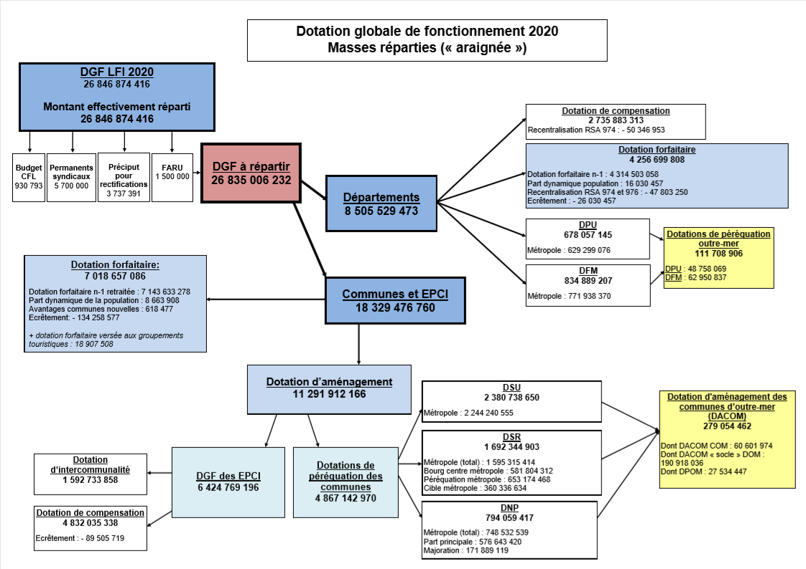

Slide 12
§2 Les trois parts de la DGF
La part forfaitaire = 11 295 Millions, soit 42% du total en 2020
(à titre de comparaison cette part était à 63% en 2014 avec 25,1 Mds)
La part de compensation = 7 568 Millions, soit 28% du total en 2020
(cette part est restée stable en volume au sein de la DGF)
La part de péréquation = 7 973 Millions, soit 30%) du total en 2020
(cette part a augmenté en volume de 0,5 Md mais surtout en valeur)

Slide 13
CALCUL DE LA PART FORFAITAIRE
La part forfaitaire est destinée à remplacer les impôts qui ont été supprimés par l’État en 1979. Pour cela, il existe 4 éléments :
1 la dotation de base en euros par habitant (50% du total)
2 la dotation superficiaire (permettant de moduler)
3 le complément de garantie (garantir un revenu établi avant 2004)
4 la dotation parcs nationaux et parcs naturels marins
Pour les départements, le calcul est plus simple, il tient compte de l’augmentation ou de la baisse de population d’une année sur l’autre.

Slide 14
CALCUL DE LA PART DE COMPENSATION
Elle n’existe que pour les départements et pour les EPCI.
Elle a pour objet de compenser la suppression de la part salaires de la taxe professionnelle par la LF-1999 pour le bloc communal.
Pour les départements, elle a pour objectif de compenser l’intégration de 95% de la DGD au sein de la DGF en 2004 ainsi que d’autres concours financiers intégrés à la DGF.
Cette part est restée très stable pour ne pas léser les bénéficiaires.

Slide 15
CALCUL DE LA PART DE PÉRÉQUATION
Pour les communes on distingue 3 dotations : la DSU, la DSR et la DNP
La Dotation de solidarité urbaine existe depuis 1991. Elle est calculée à partir de la population, du potentiel financier, de la part de logements sociaux dans le parc total, du nombre de bénéficiaires des APL et du revenu moyen par habitant. Elle est réservés aux communes de + 10 000
La Dotation de solidarité rurale a été créée en 1993 pour les communes de moins de 10 000 hab. 2 critères : le nombre d’habitants et le potentiel financier.
Pour les communes les plus pauvres, quelle que soit leur localisation, elles reçoivent un supplément : la Dotation nationale de péréquation.

Slide 16
CALCUL DE LA PÉRÉQUATION DES EPCI
Pour les EPCI, il s’agit de la dotation d’intercommunalité. Elle sert à encourager l’intégration fiscale. Plus le CIF est élevé, plus le tarif par habitant monte jusqu’à 60 euros par habitant pour SAN et Métropoles.
Le CIF est le rapport entre les impôts levés sur un territoire par un EPCI et les impôts levés par toutes les communes individuelles. Plus l’EPCI encaisse de recettes fiscales, plus il recevra de DGF. C’est une incitation.

Slide 17
§3 POIDS DE LA PÉRÉQUATION DANS LA DGF
Cette part a considérablement évolué de 12% en 2004 à 21% en 2015 pour se situer à 30% depuis 2020. Elle grossit encore en 2021.
Mais cette part de péréquation est différente selon les niveaux.
Pour les départements, la péréquation prend la forme de deux dotations la DPU (dotation de péréquation urbaine) et la DPM (dotation de péréquation minimale pour les zones rurales) qui ne pèsent que 18% du total de la DGF des départements.
Pour le bloc, la péréquation est plus lourde en raison des écarts de richesse entre communes, 35% du total DGF du bloc. Au sein du bloc la péréquation des communes pèse 41% de la DGF des communes alors que la péréquation des EPCI est plus légère avec 25% seulement de la DGF des EPCI.

Slide 18
Exercice pratique sur internet
Vous pouvez aller sur le site du ministère de la cohésion des territoires pour calculer la DGF de votre commune : http://www.dotations-dgcl.interieur.gouv.fr/consultation/dotations_en_ligne.php
Ville de Montpellier, Dotation forfaitaire 52,5%, péréquation 47,5%
Ville de Lunel, Dotation forfaitaire 32,8%, péréquation 67,2%
Ville de Neuilly, petite dotation forfaitaire et zéro péréquation
Ville de Levallois-Perret, zéro DGF
Ville de Sarcelles, Dotation forfaitaire 23% et péréquation 77%
Commune de St-Martin-de Londres, Forfaitaire 37%, péréquation 63%

Slide 19
§4 La place de la DGF au sein des ressources des budget locaux en 2020
Au sein du bloc communal, la DGF a une place de choix avec 13% du total des recettes des budgets principaux.
Pour les budgets des GFP, la DGF pèse encore plus :17% avec des différences entre 21,6% pour les métropoles et 10% pour les CC.
Pour les communes, c’est plus léger, la DGF ne pèse que 12% face à la fiscalité.
Pour les départements, la DGF ne représente que 11,6% du total des ressources en raison du poids de la fiscalité transférée (plus du tiers).
Avant la baisse de la DGF en 2012, la DGF représentait 18% du total des recettes communales et 17% des recettes de l’ensemble des finances locales. On mesure le stress que cette baisse a pu causer.

Slide 20
Section 2 : Les autres PSR
PSR = prélèvements sur recettes
A/ LES GROS
§1 Le FCTVA : 6 546 Millions pour 2021
Trois choses à connaître : le principe, l’assiette et l’automatisation.
§2 La DCRTP : 2 905 Millions pour 2021
Dotation de compensation de la réforme de la taxe professionnelle
Cas concret des régions (voir page suivante)
§3 LES COMPENSATIONS D’EXONÉRATIONS FISCALES : 952,6 M
On les verra dans le chapitre 2 mais on les signale car elles font partie des PSR.

Slide 21
EXEMPLE : DCRTP & FNGIR DES RÉGIONS

Slide 22
B/ LES PETITS PSR (TOTAL MDS)
Au total 6,2 Mds d’euros ce qui est beaucoup plus que d’habitude car il y a un PSR exceptionnel pour compenser les pertes de base de TFPB et de CFE des locaux industriels de 3,3 Mds
661 dotation régionale d’équipement scolaire
510 soutien exceptionnel du fait des pertes de recettes
466 fonds de mobilisation départemental pour l’insertion
326 dotation départementale d’équipement des collèges

Slide 23
Section 3 : Les crédits budgétaires :
A/ La mission RCT : 4 Mds
RCT = Relations avec les collectivités territoriales
Dotation Générale de Décentralisation 1,5 Md
Dotation d’équipement des territoires ruraux 1 Md
Dotation de Soutien à l’Investissement Local 0,5 Md
Dotation Globale d’Équipement des départements 0,2 Md

Slide 24
B/ Les autres missions
§1 Les autres missions du BG
LES DÉGRÈVEMENTS LÉGISLATIFS (mission R & D) 8 970 Millions
LES AUTRES MISSIONS 4 677 Millions
§2 Le produit des amendes de police (CAS) 643 millions
Il ne s’agit pas des produits du stationnement payant (SF)
Ce sont des recettes qui alimentent la SI

Slide 25
Les 10 autres missions qui financent les CT
33% Travail & emploi (contrats aidés + formation)
9% Cohésion des territoires
8% Outre-Mer
8% Aides à l’électrification rurale
7% Écologie et développement durable (routes)
7% Solidarité
6% Culture (patrimoine)
3% Sécurités (sécurité civile, pompiers)
1% Agriculture

Slide 26
CHAPITRE 2 : LES VERSEMENTS A CARACTÉRE FISCAL
Section 1 : Dégrèvements législatifs et compensations d’exonérations fiscales :
A/ Vue générale de la situation entre 2016 et 2021
Que ce soit les dégrèvements législatifs ou les compensations, c’est l’État qui paye les impôts locaux à la place du contribuable. La suppression progressive de la TH a totalement changé les données du problème à partir de 2018.
 | 2016 | 2017 | 2018 | 2019 | 2020 | 2021
Total État | 14 971 | 15 254 | 18 316 | 21 749 | 26 293 | 9 924
Dont TH | 5 148 | 5 324 | 8 437 | 12 398 | 16 401 | 778
% | 34,38% | 34,90% | 46,06% | 57,00% | 62,37% | 7,84%
ORIGINE : PLF 2021, Jaune relations financières entre l’État et les CT, p. 78 et 86

Slide 27
B/ Les dégrèvements législatifs
Les dégrèvements législatifs comprennent le coût de la suppression progressive de la TH entre 2018 et 2020.
ORIGINE : PLF 2021, Jaune relations financières entre l’État et les CT, p. 78 et 86
C/ Les compensations d’exonérations fiscales :
 | 2016 | 2017 | 2018 | 2019 | 2020 | 2021
R&D | 12 709 | 12 665 | 15 707 | 18 939 | 23 173 | 8 970
Dont TH | 3 978 | 3 674 | 6 708 | 10 560 | 14 457 | 778
% | 31,30% | 29,00% | 42,70% | 55,75% | 62,38% | 8,67%
 | 2016 | 2017 | 2018 | 2019 | 2020 | 2021
Compensations | 2 262 | 2 589 | 2 609 | 2 810 | 3 120 | 954
Dont TH | 1 170 | 1 650 | 1 729 | 1 838 | 1 944 | 0
% | 51,72% | 63,73% | 66,27% | 65,40% | 62,30% | -
ORIGINE : PLF 2021, Jaune relations financières entre l’État et les CT, p. 78 et 86

Slide 28
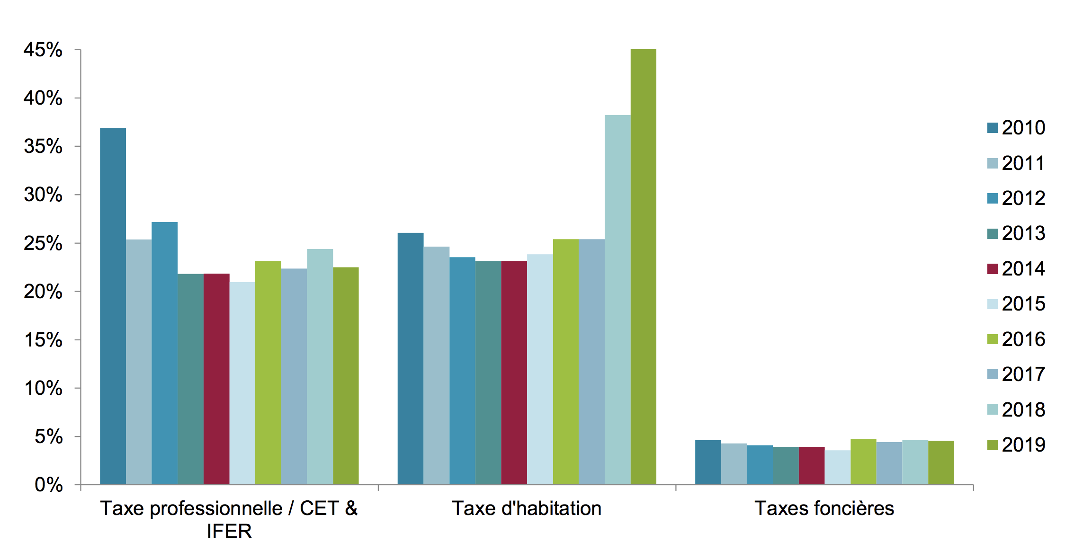
C/ L’analyse par impôt (jaune page 81)

Slide 29
Section 2 : La fiscalité transférée :
A/ Les étapes de la fiscalité transférée :
§1 L’acte 1 de la décentralisation
Acte 1 de la décentralisation = 14 587 M pour 2021, soit 38%
Comprend les DMTO affectés aux départements + la taxe sur les cartes grises affectées aux régions. Il y avait à l’époque la vignette affectée aux départements mais Laurent FABIUS l’a supprimée en 2001. Comme ce n’était pas suffisant, on a créé une dotation, la DGD.

Slide 30
§2 L’acte 2 de la décentralisation
Acte 2 de la décentralisation = 12 150 M pour 2021, soit 32%
Comprend la TICPE affectée aux départements pour compenser le RMI, une autre fraction de TICPE affectée aux régions et la TSCA affectée aux départements.
La loi transfère de très nombreuses compétences aux collectivités territoriales : Loi du 13 août 2004 relative aux libertés et aux responsabilités locales. Les agents de l’État choisissent de passer à la territoriale.

Slide 31
§3 La réforme de la fiscalité locale
La loi de Finances pour 2010 avec le panier fiscal = 8 198 M pour 2021, soit 21%
Comprend les reliquats de DMTO et de TSCA que l’État avait conservés + la TASCOM et comme il n’y avait pas assez d’argent, on a prélevé sur les frais de gestion de la fiscalité locale.

Slide 32
§4 Depuis la Loi de Finances pour 2010
Les autres transferts de fiscalité depuis 2010 = 3 312 M pour 2021, soit 9%
Comprend un supplément de frais de gestion dans le cadre du pacte de confiance et de responsabilité, une fraction de TSCA destinée aux SDIS et un émiettement de TICPE dans différentes rubriques très compliquées avec notamment le financement de l’apprentissage.

Slide 33
B/ Les ressources de la fiscalité transférée
§1 Les grosses
1°) champion toutes catégories, les DMTO = 13 139 M pour 2021.
100% pour les départements 12 362 M lors de l’acte 1 et le reste dans le panier fiscal de la LF-2010.
Les DMTO sont constitués de plusieurs impôts indirects dont le plus important est la taxe départementale de publicité foncière. Cet impôt est payé lors d’une vente d’un bien foncier. Plus le marché est actif, plus les impôts rentrent. En plus de ces DMTO départementaux, il existe une taxe additionnelle encaissée par le bloc communal mais ce n’est pas de la fiscalité transférée.

Slide 34
2°) en seconde position, la TICPE = 9 579 M pour 2021.
Les départements se taillent la part du lion avec 5 791 M dont 5 141 au titre du RSA.
Les régions ont ce qui reste avec 3 788 M dont 3 324 transférés lors de l’acte 2.
3°) en troisième position, la TSCA = 8 230 M pour 2021.
100% pour les départements, 3 123 à l’acte 2 et 3 830 au titre du panier fiscal de la LF-2010. Quasiment tout le reste 1 267 est transféré aux SDIS mais hors acte 2.

Slide 35
§2 Les petites
4°) en quatrième position, les frais de gestion = 4 294 M pour 2021.
C’est la LF-2010 qui a inventé le procédé de prélever ces frais de gestion de la fiscalité directe locale. C’était un produit que l’État percevait au titre des frais d’assiette et de recouvrement des impôts locaux.
Au titre du panier fiscal : 2 811 M en 2021, au titre du pacte de confiance et de responsabilité, 1 067 M et les 416 M restants au titre de la formation professionnelle pour les régions.
5°) en cinquième et avant-dernière position, la taxe sur les cartes grises = 2 225 M pour 2021.
100% pour les régions. 100% depuis l’acte 1.
6°) en sixième et dernière position, la TASCOM = 780 M pour 2021.
C’est la seule ressource exclusivement transférée au bloc communal. Depuis la LF-2010 dans le cadre du panier fiscal pour compenser la suppression de la taxe professionnelle.

Slide 36
§3 La TVA
En 2020, il n’ a que les régions qui en perçoivent à hauteur de 4,3 Mds
Pour 2021, la TVA reversée aux CT atteindra 37,2 Mds ce qui signifie un doublement de la fiscalité transférée
La TVA de l’État se retrouve grignotée de manière dangereuse. En effet, l’État n’aura même pas 90 Mds de TVA pour couvrir ses dépenses.

Slide 37
TABLEAU DE PARTAGE DE LA TVA EN 2021
N° | Répartition du produit de la TVA entre les différents budgets publics | Millions € | %
1 | Fraction de TVA affectée aux régimes de base de sécurité sociale | 49 657 | 27,68
1-1 | Fraction de TVA affectée à la sécurité sociale pour financer les exonérations de cotisations sociales sur les bas salaires | 49 268
1-2 | Fraction de TVA affectées à la caisse centrale de la MSA | 389
2 | Fraction de TVA affectée aux finances locales à divers titres | 37 194 | 20,73
2-1 | TVA affectée au titre de la réforme de TH (D = 14 + 9 EPCI) | 23 200
2-2 | TVA affectée aux régions pour remplacer la CVAE | 9 700
2-3 | TVA affectée aux régions pour remplacer la DGF depuis LF-2018 | 4 294
3 | TVA affectée à l’Union européenne pour son budget depuis 1979 | 3 572 | 1,99
4 | Total de la TVA arrachée à l’État (1 + 2 + 3) | 90 423 | 50,3
5 | Total de la TVA restant à l’État pour financer son budget | 88 957 | 49,7
6 | Total du produit de la TVA attendu pour l’année 2021 | 179 380 | 100

Slide 38
C/ La distribution de la fiscalité transférée
§1 Sans la TVA
Une part massive pour les départements : 76%
Une part significative pour les régions : 17%
Une part résiduelle pour le bloc communal : 7%

Slide 39
§2 Avec la TVA, tous les niveaux y gagnent
Les départements compensent la part de TFPB : 14,2 Mds
Les régions passent deux fois à la caisse et empochent 14 Mds
TVA des régions pour compenser la suppression de DGF : 4,3 Mds
TVA des régions pour compenser les pertes de CVAE : 9,7 Mds
Les EPCI empochent 9 Mds pour compenser la suppression de la TH
Résultat pour les départements : 58%
Résultat pour les régions : 27%
Résultat pour le bloc communal : 15%

Slide 40
CONCLUSION
Les finances des collectivités sont abondées par le budget de l’État
Les transferts financiers de l’État forment un ensemble hétérogène
L’État remplace la fiscalité directe locale par la fiscalité transférée
Les transferts de compétences n’expliquent pas tous les mécanismes
Les finances locales et celles de l’État deviennent interdépendantes

